Slide 1
Internal Medicine
Clinical problem solving conference

Slide 2
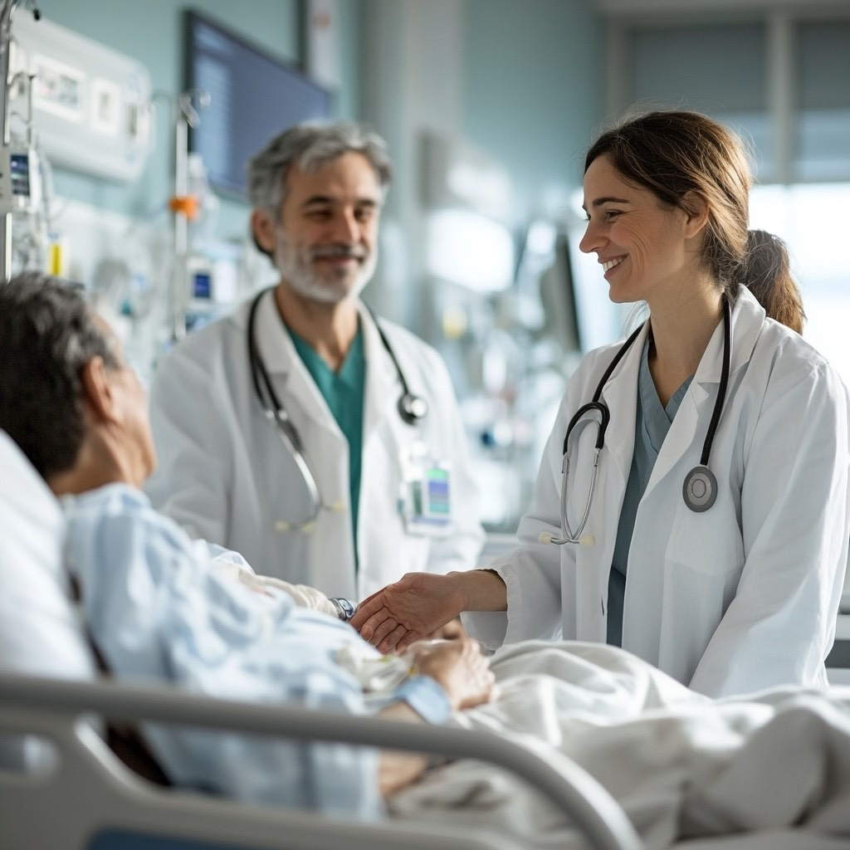
Step 1
introduction

Slide 3
ID:
بیمار آقای 30 ساله اهل افغانستان ساکن تهران مجرد کارگر
CC:
احساس لرز وسردرد
PI:
بیمار آقای 30ساله ایست بدون PMH خاص که از اوایل اسفند ماه دچار احساس لرز(Rigor) همراه با تب های گهگاهی بدون الگوی مشخص شده و به تدریج سردرد های گهگاهی نیز به تابلوی بیمار اضافه شده است . متعاقب آن چندین نوبت مراجعه سرپایی به درمانگاه داشته که تحت درمانهای حمایتی قرار گرفته و به دنبال عدم بهبود و طی مراجعات مکرر با توجه به آزمایشات مختل به این مرکز مراجعه کرده است.

Slide 4
در طی این مدت از درد استخوانی بخصوص در اندام تحتانی نیز شکایت داشته است.
سر درد بیمار ماهیت مبهم داشته شدت 4/10 بدون علایم همراه بوده ضرباندار نبوده و ارتباطی با
نور و سر و صدا نداشته است.
سرفه خشک گهگاهی و تنگی نفس فعالیتی در حد FC2 را ذکر میکند
کاهش وزن حدود 7 تا 8 کیلوگرم را نیز در طی این مدت حدود یک ماه و نیم را نیز داشته است.
سابقه مصرف شیر محلی/مسافرت در 2 سال اخیر به افغانستان/درد قفسه سینه/ اپیستاکسی/تعریق شبانه /نداشته است
PMH:Neg
SH:Neg
FH:Neg

Slide 5
G/A :
آقای جوان هشیار و ارینته هست روی تخت به آرامی دراز کشیده و به سوالات پاسخ میدهد.
ill بود ولی توکسیک نبود سن ظاهری و تقویمی با هم همخوانی دارد
Ph/E:
BP:120/80 PR:80 RR:16 BT:37.1 O2Sat:95%
ملتحمه pale نبوده واسکلرا ایکتریک نیست
در معاینه گلو اریتم خفیف بدون اگزودا بوده
لنفادنوپاتی لمس نشد
معاینه قلب و ریه یافته خاصی نداشته
شکم در معاینه نرم فاقد تندرنس دیستانسیون نداشته و ارگانومگالی در معاینه لمس نشد
اندام تحتانی فاقد ادم
Force چهار اندام 5/5 بوده است

Slide 6


Slide 7
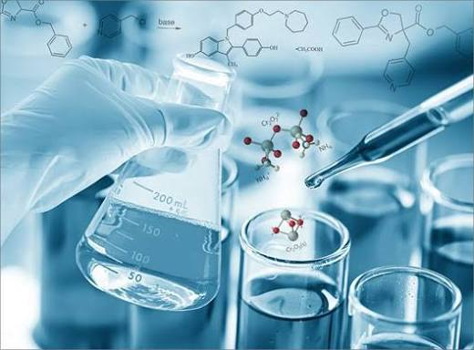
Step 2
Lab data

Slide 8
آزمایشات همراه بیمار در بدو ورود:
WBC:3600
Hb:12/2
Plt:132000
CRP:48

Slide 9
آزمایشات این مرکز:
1405/01/16 | 1405/01/17
WBC:1.3 N:47.1 L:44.1 | WBC:1.4 N:52.8 L:37.3
RBC:4.12 | RBC:3.93
Hb:11 MCV:81 MCH:26 MCHC:32 | Hb:10.2 MCV:84.2 MCH:26 MCHC:30.8
Hct:33.4 | Hct:33.1
Plt:108 | Plt:106

Slide 10
BUN:19 Cr:0.9 Na:142 K:4.3 Ca:9 P:3.4 Mg:2 | ESR:40 CRP:22 LDH:754 | HIV Ab:Neg HBS Ag:Neg HBc Ab:Neg HCV Ab:Neg
AST:41 ALT:27 ALP:243 BILI:0.2(D:0.1) CPK:112 Albumin:4.1 Uric Acid:4.1 | SI:20(40-160) TIBC:239(230-440) Ferritin:413 | B/C:Neg
 | Wright:Neg C.Wright:Neg 2ME:Neg | COVID&H1N1:Neg

Slide 11
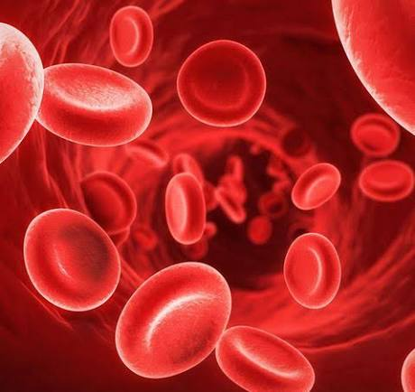
Step 3
paraclinic

Slide 12
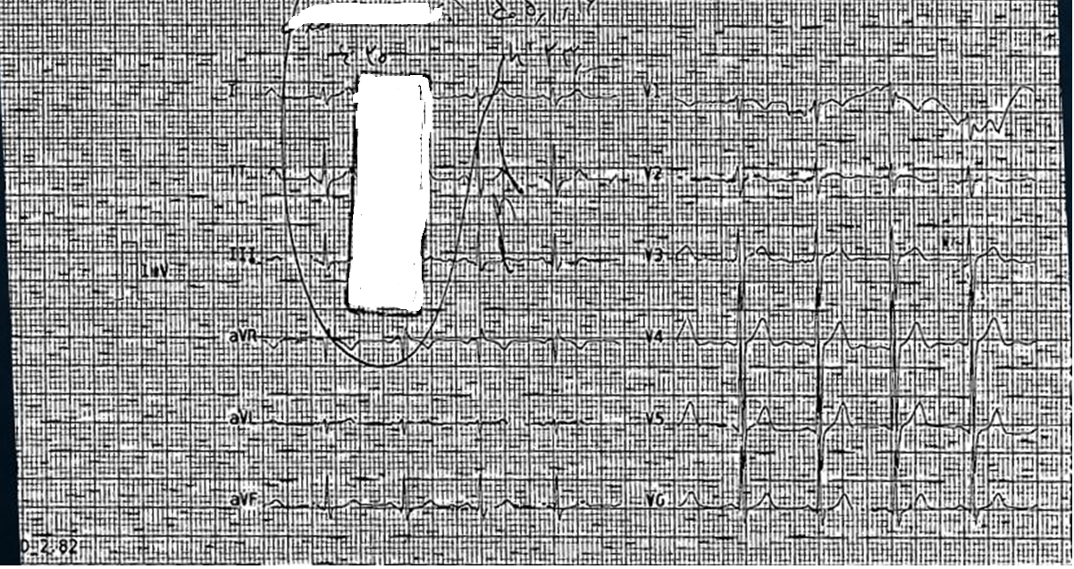

Slide 13
ABDOMEN-PELVIC SONOGRAGHY
کبد ابعاد اکو پارانشیم طبیعی کیسه صفرا کانترکته مجاری صفراوی داخل کبدی پورت و CBD نرمال
طحال با دیامتر 158 و اکوی طبیعی (اسپلنومگالی)
کلیه ها با ابعاد و اکوی پارانشیم نرمال بدون سنگ و هیدرونفروز
مثانه ضخامت جداری نرمال بدون سنگ حاوی دبری
پروستات 33 سی سی

Slide 14
برای بیمار CXR و Brain CTانجام شد.

Slide 15
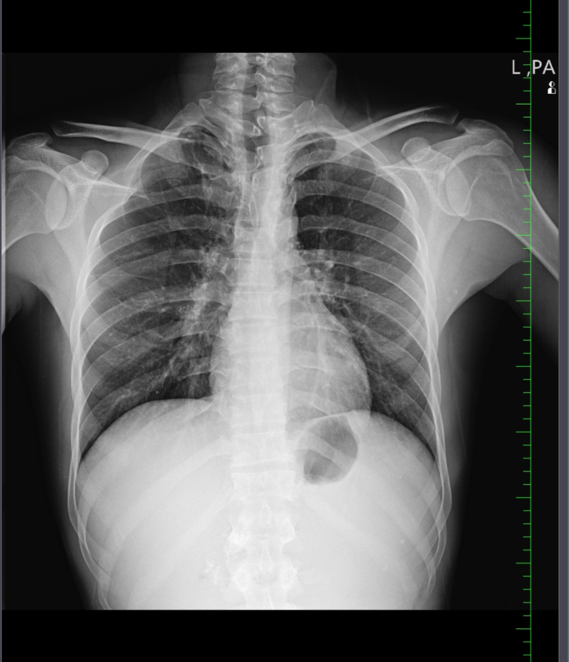

Slide 16
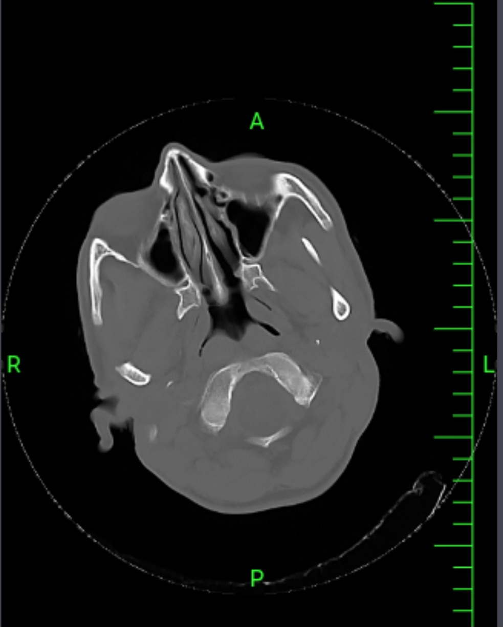
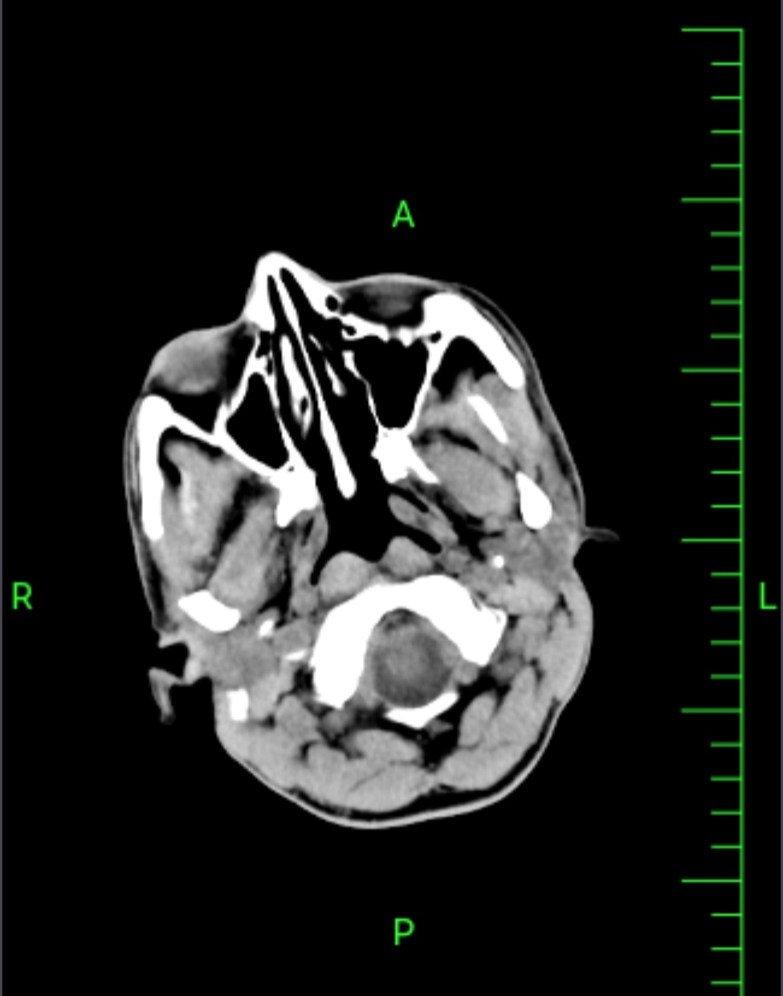

Slide 17
سپس برای بیمار PBS کشیده شد و تحت BMA قرار گرفت.

Slide 18
PBS

Slide 19
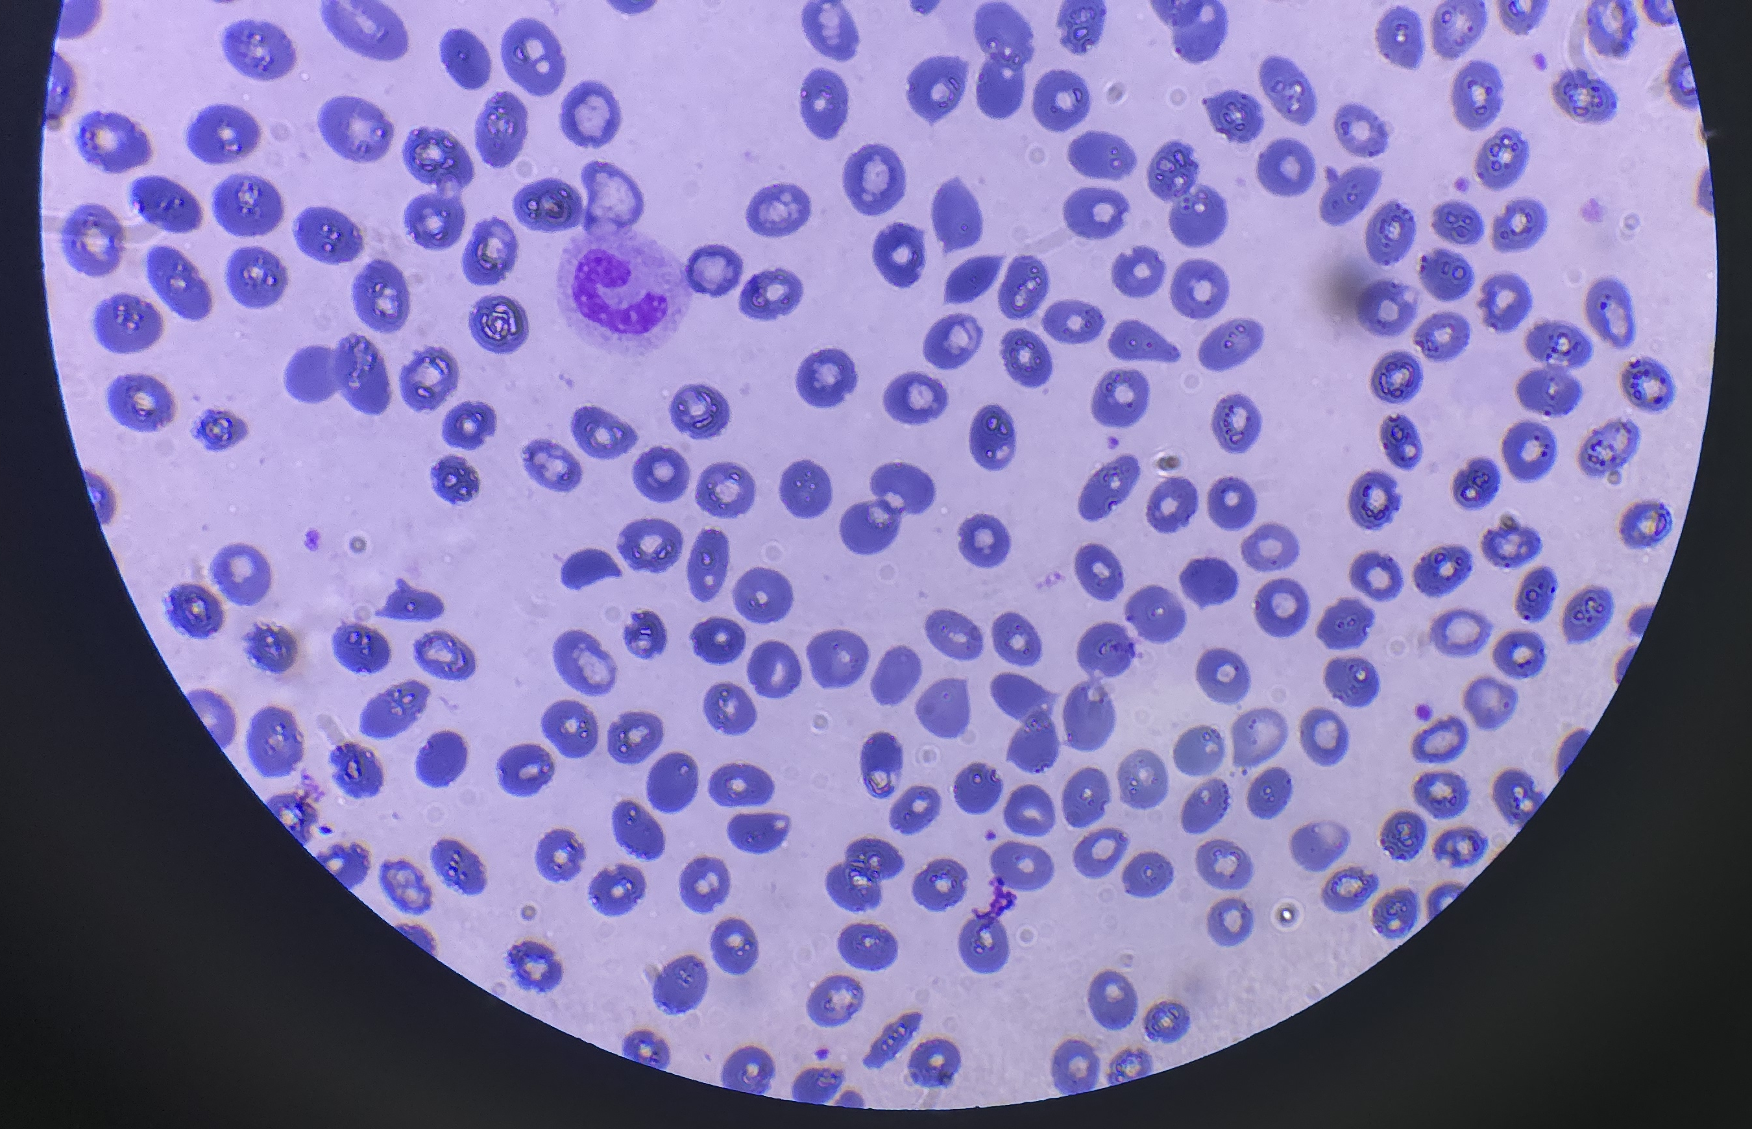

Slide 20
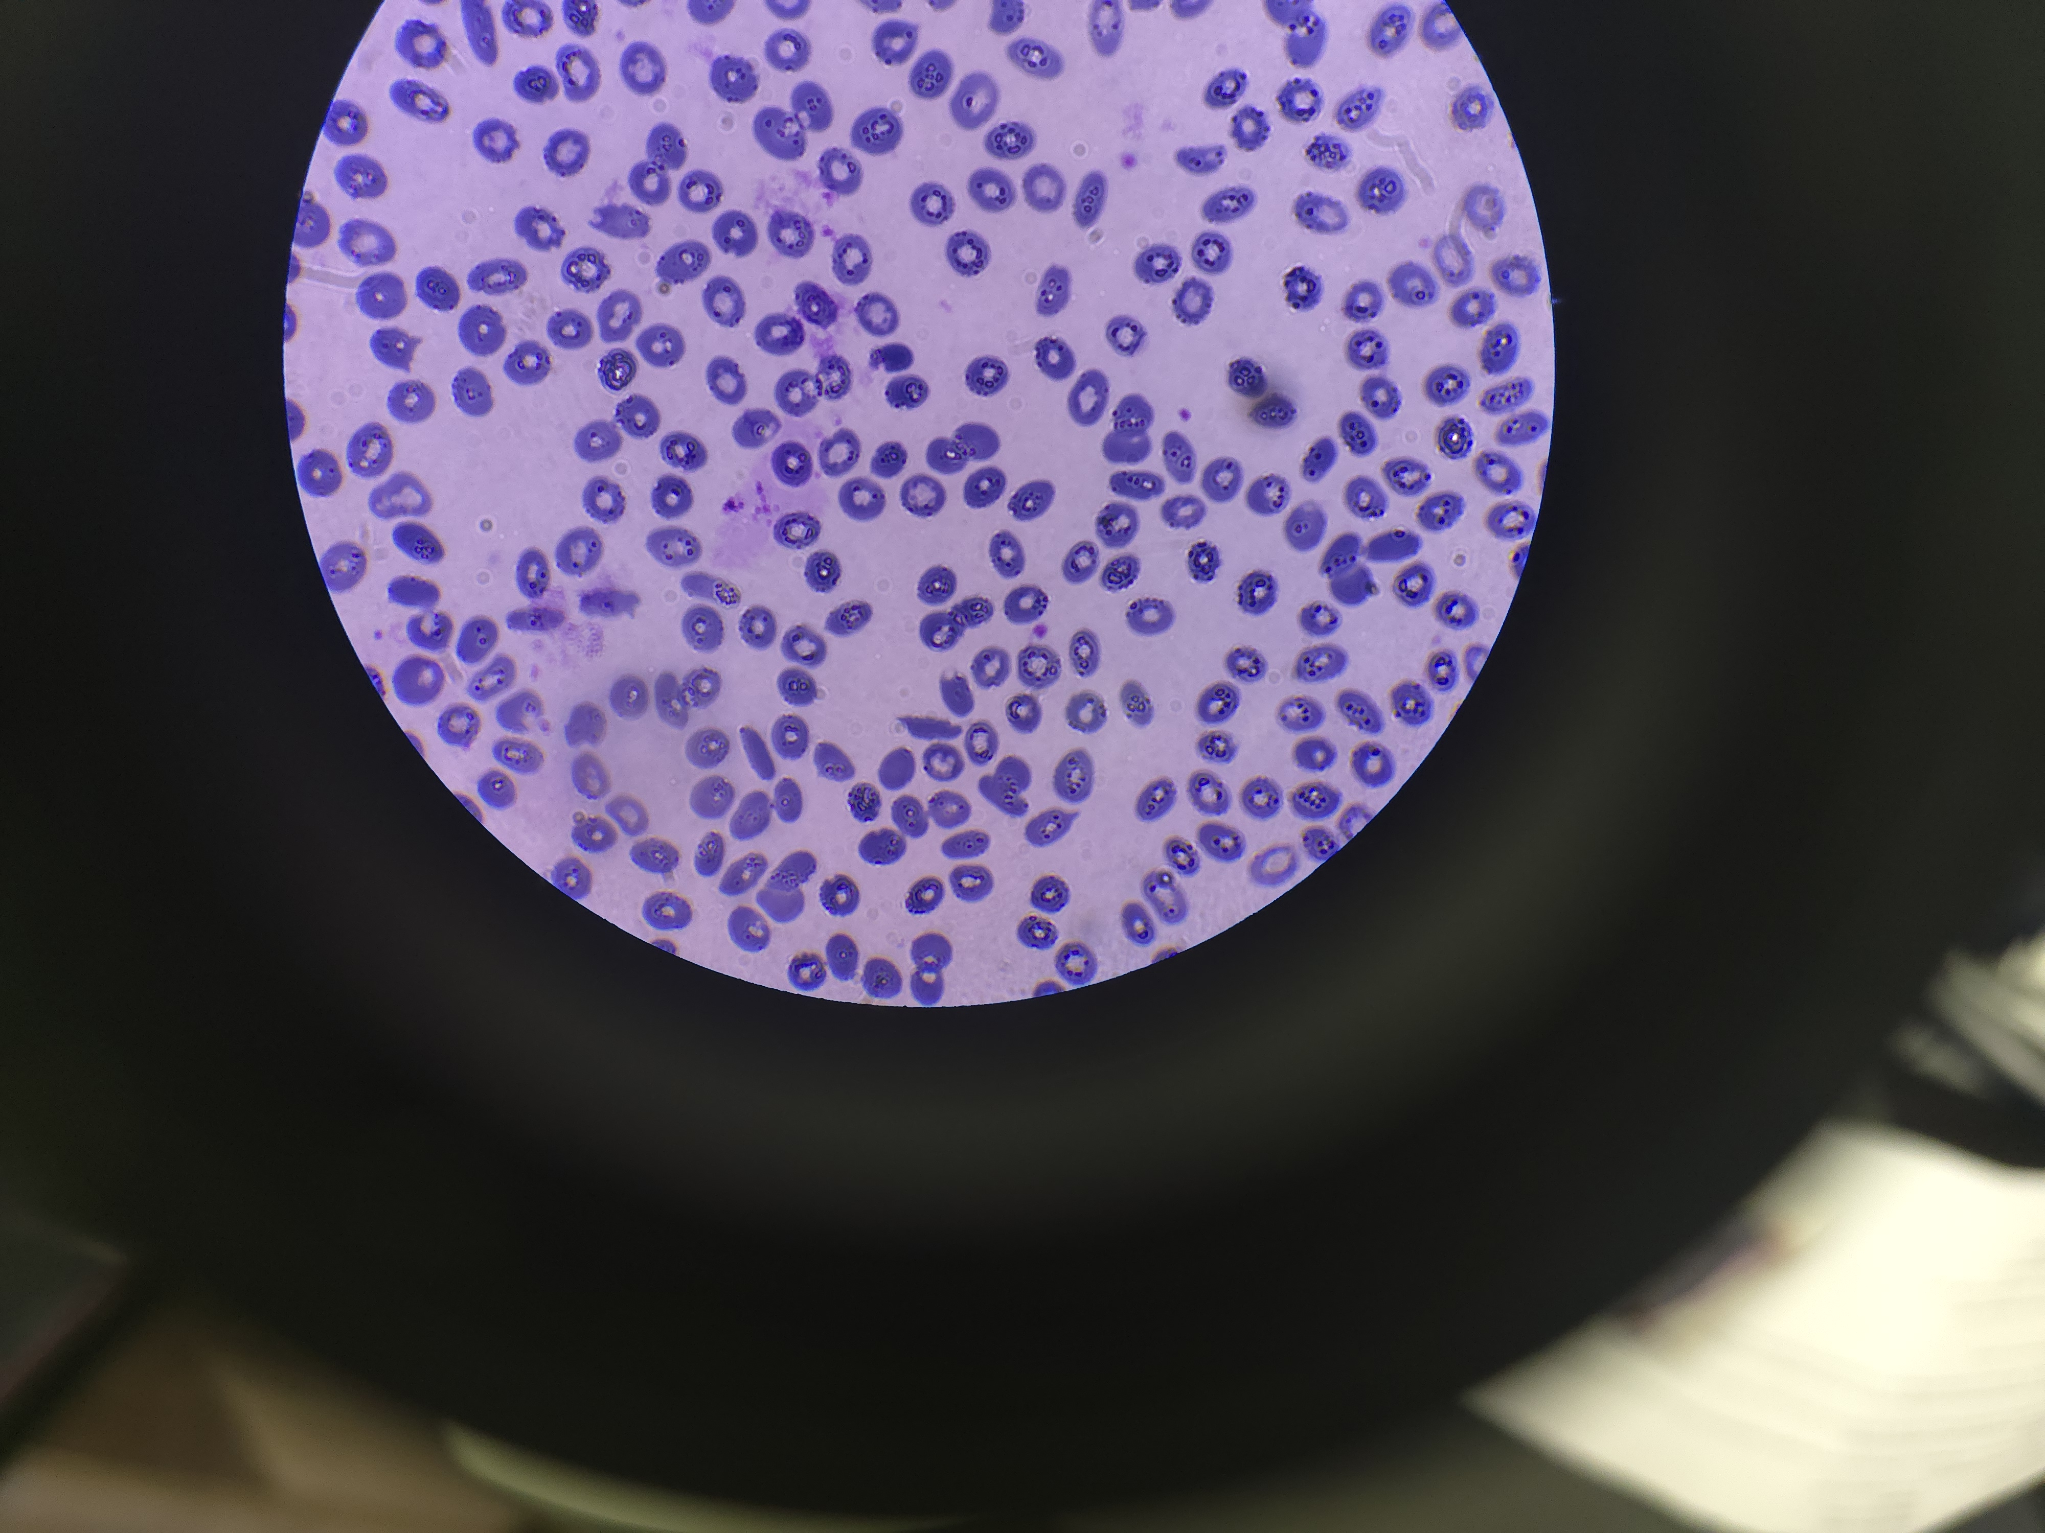

Slide 21
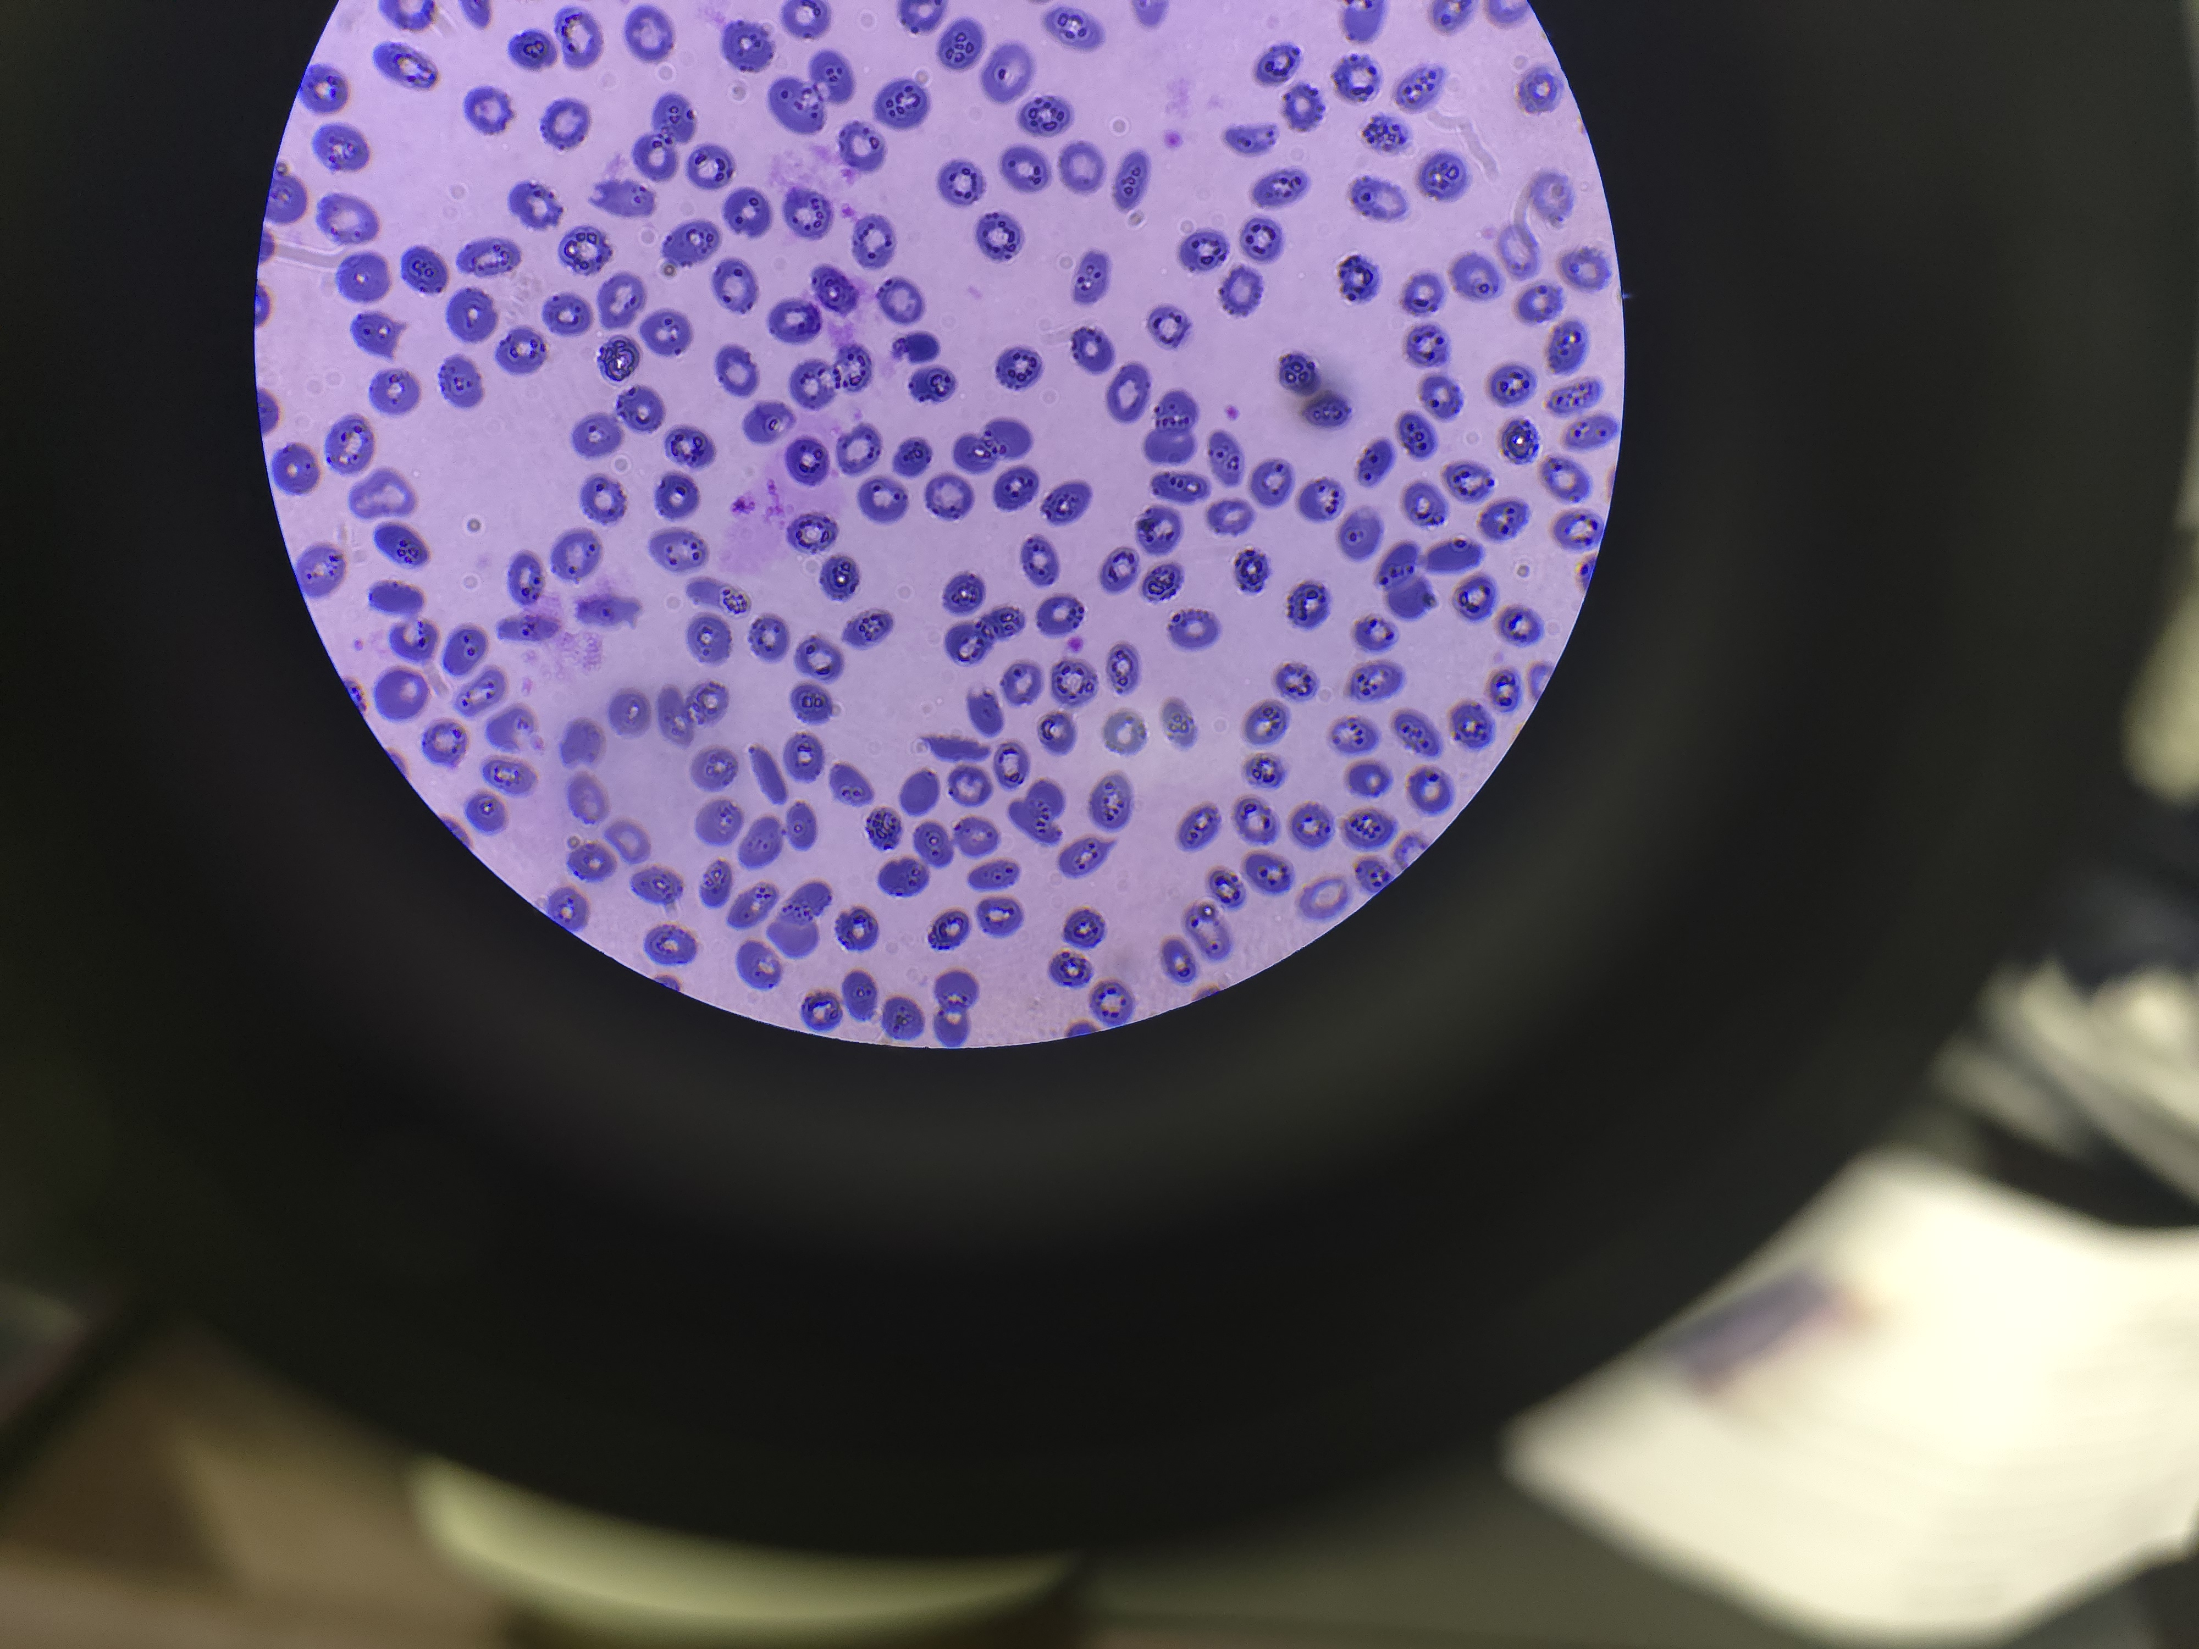

Slide 22
BMA

Slide 23
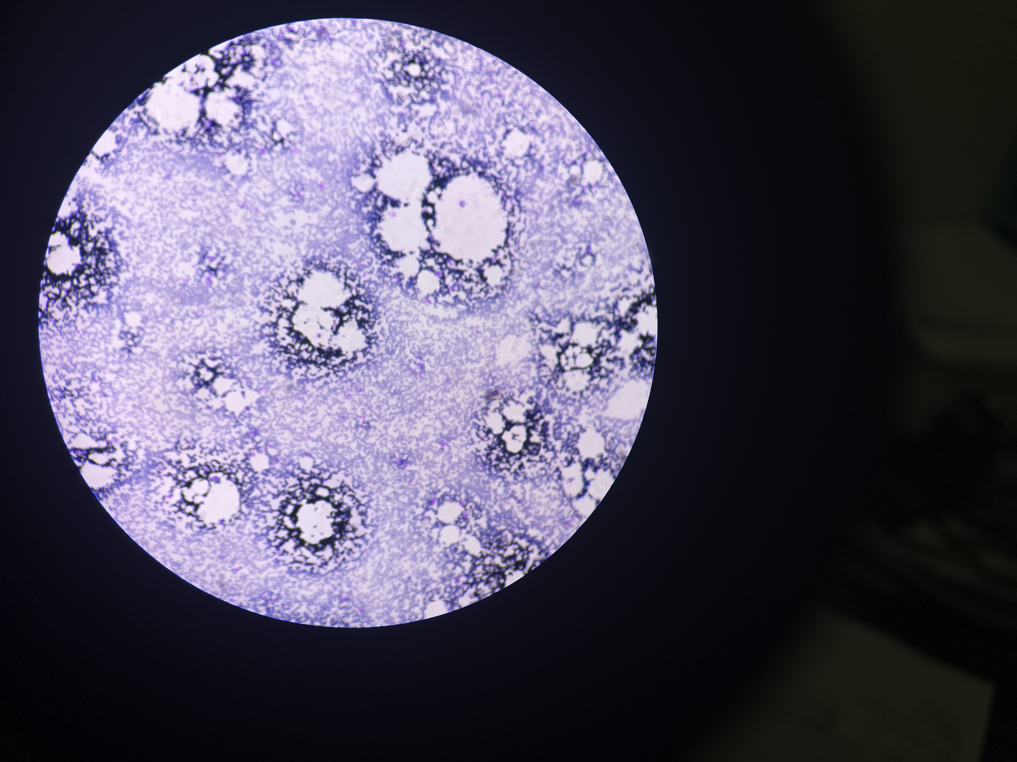

Slide 24
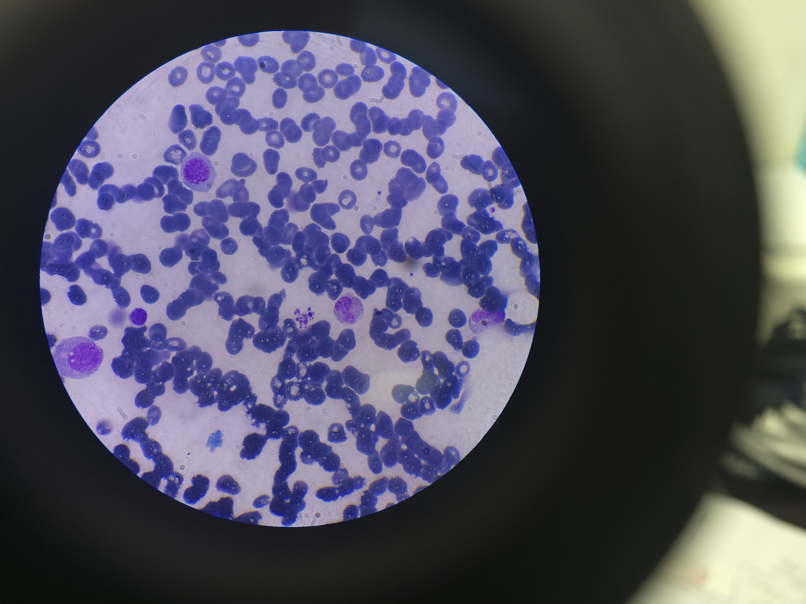

Slide 25
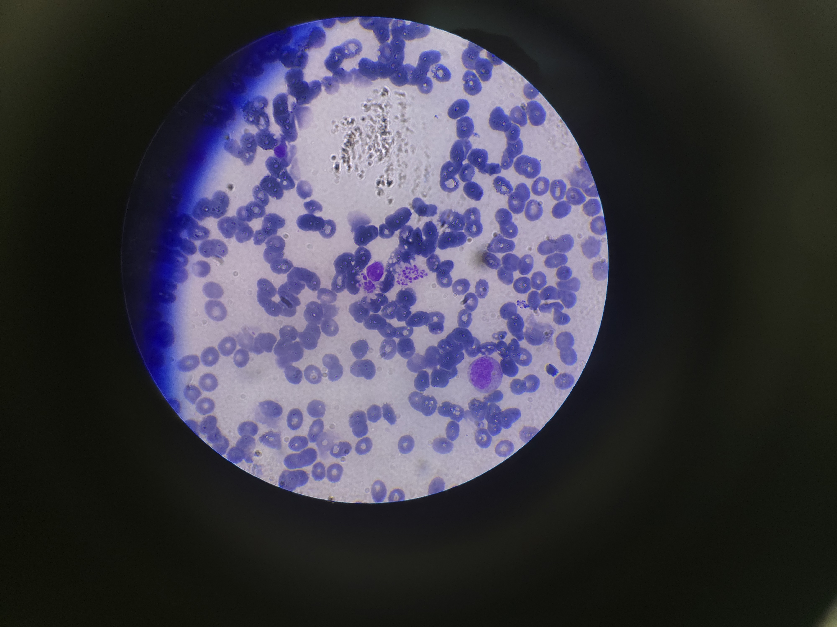

Slide 26
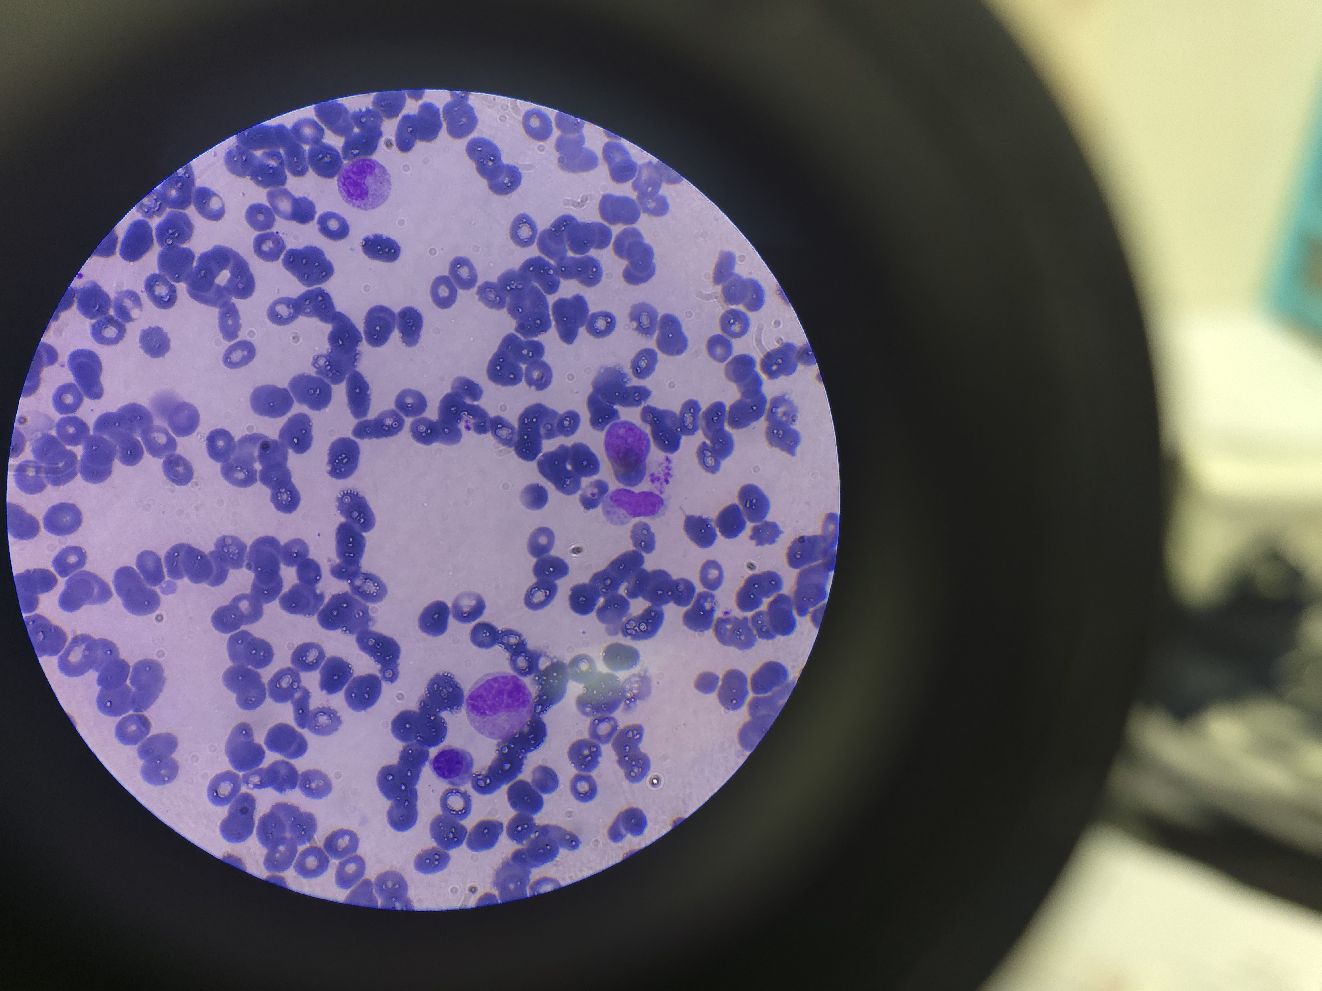

Slide 27
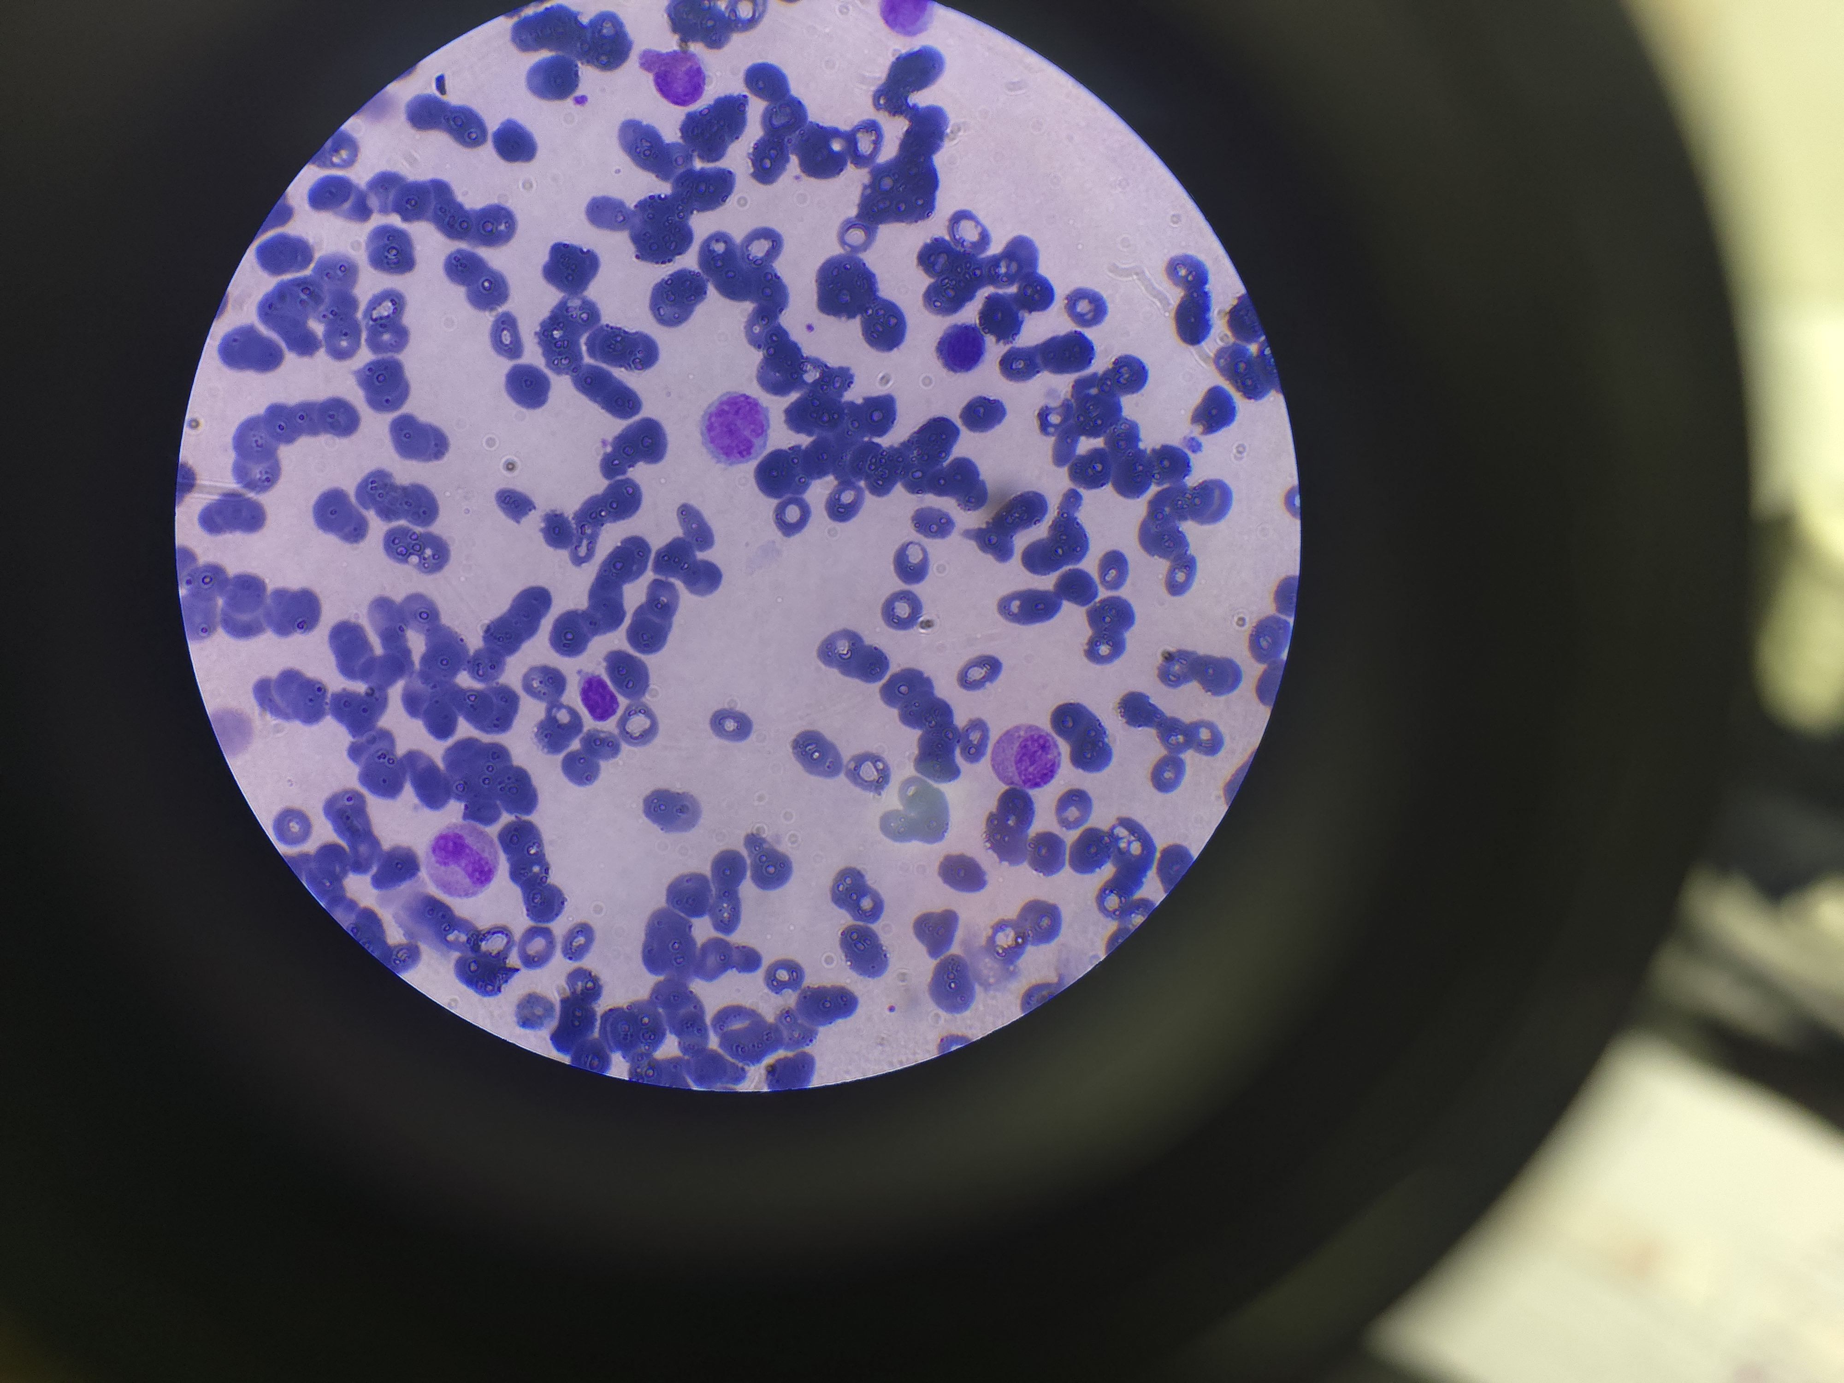

Slide 29
آزمایشات همراه بیمار در بدو ورود | آزمایشات این مرکز
Vitamin b12: 350 | Vitamin B12:<83 (211-946)
Folic acid: Normal | Folic Acid:13 (4.6-20)

Slide 30
بیمار تحت درمان با ویتامین B12 و فولات قرار گرفتند
CBC بیمار بعد از دو هفته نرمال شد

Slide 31
Final diagnosis
Vit B12 deficiency

Slide 32


